Slide 1
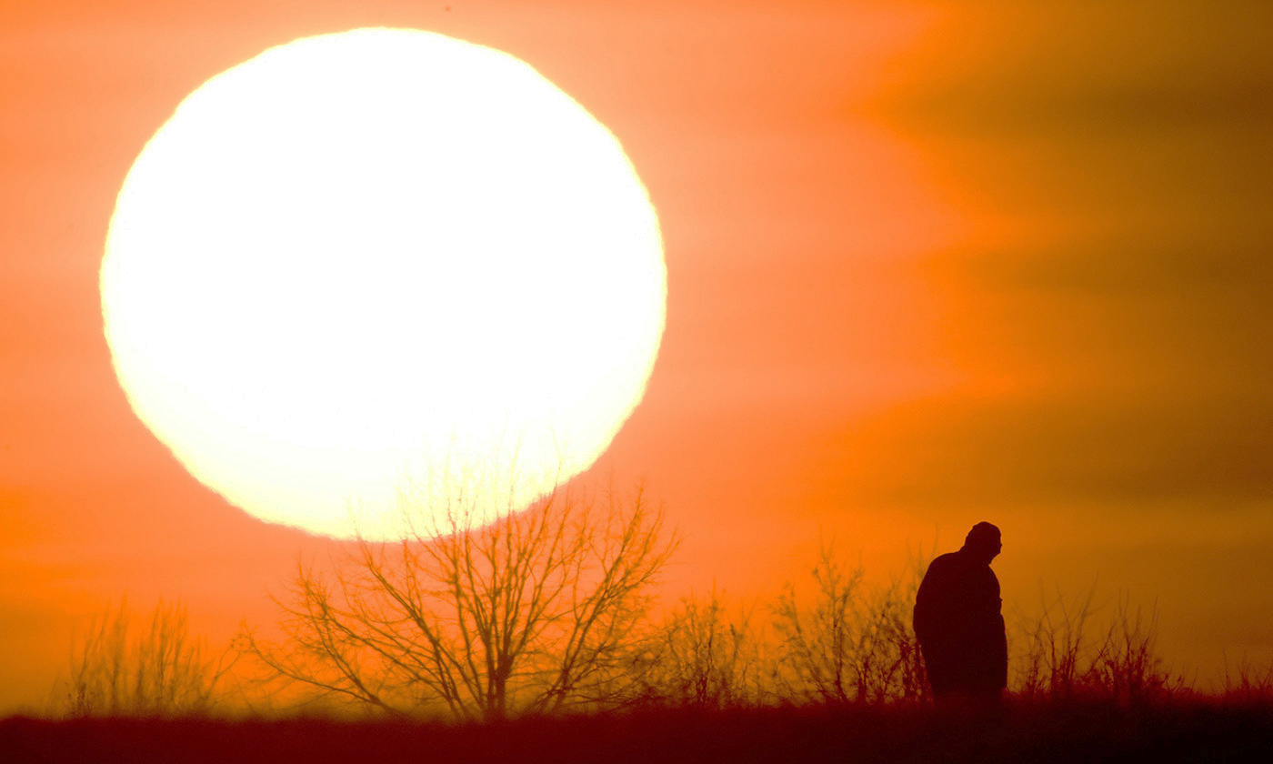
স্বাগতম

Slide 2
ফারজানা ইয়াসমিন
সহকারী শিক্ষক
হামরাট সপ্রাবি
কালুখালী,রাজবাড়ী।
শিক্ষক
পরিচিতি

Slide 3
শ্রেণিঃ পঞ্চম
বিষয়ঃ প্রাথমিক বিজ্ঞান
পাঠঃ আমাদের পরিবেশ
পাঠ্যাংশঃ জীব ও জড়ের মধ্যকার সম্পর্ক
পাঠ
পরিচিতি

Slide 4
১.১.১ জীব বেঁচে থাকার জন্য কীভাবে জড় পদার্থের উপর নির্ভরশীল তা বর্ণনা করতে পারবে।

Slide 5
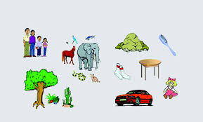
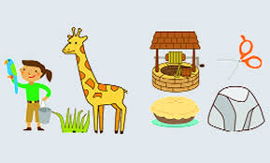

Slide 9
অন্যান্য প্রানী

Slide 11
বাস্তুসংস্থান

Slide 12
মূল্যায়ন
১।বেঁচে থাকার জন্য মানুষ কিসের উপর নির্ভর করে ?
২।মানুষের মাটি প্রয়োজন কেন?
৩।মাটিতে বাস করে এমন দুটি প্রাণীর নাম বল?
৪।খাদ্য তৈরিতে উদ্ভিদের কি প্রয়োজন?
৫।বাস্তুসংস্থান কি?

Slide 13
ধন্যবাদ

